Slide 1
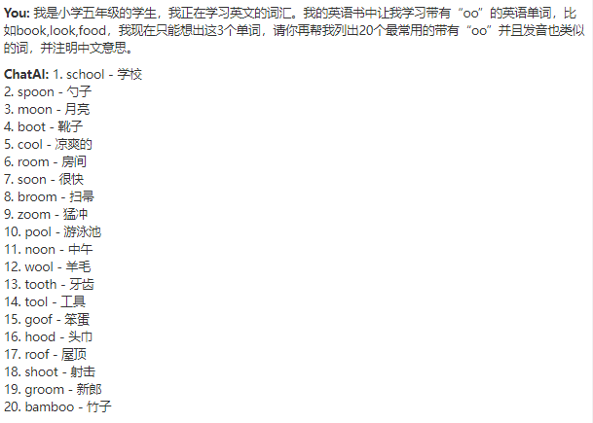
记录词汇：
让大语言模型帮助你列出带有“oo”的英文单词
单词 | 翻译
单词 | 翻译
案例参考：
注：上方图片是参考图，请将你自己与大语言模型交流后的
有效截图添加在上方。

Slide 2
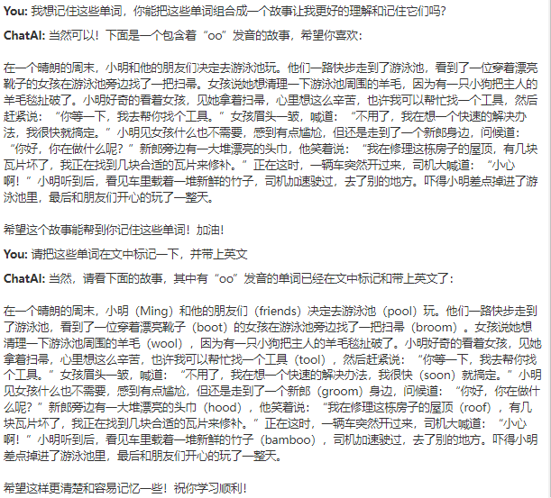
大语言模型如何帮助你更好的记忆这些单词
案例方法参考：
注：上方图片是参考图，请将你自己与大语言模型交流后的
有效截图添加在上方。

Slide 3
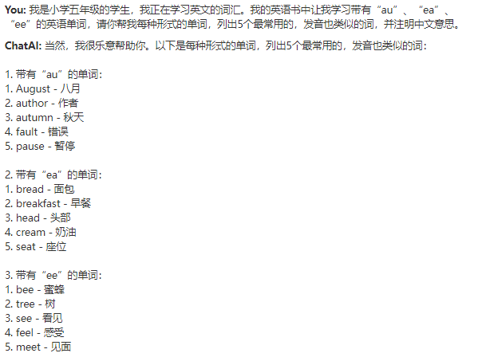
选出另外的3个你想学习的字母组合
如：ea , ee , au , au , oi , ie , ei , ey , ay 等
记录词汇：
单词 | 翻译
单词 | 翻译
案例参考：
单词 | 翻译
单词 | 翻译
注：上方图片是参考图，请将你自己与大语言模型交流后的
有效截图添加在上方。

Slide 4
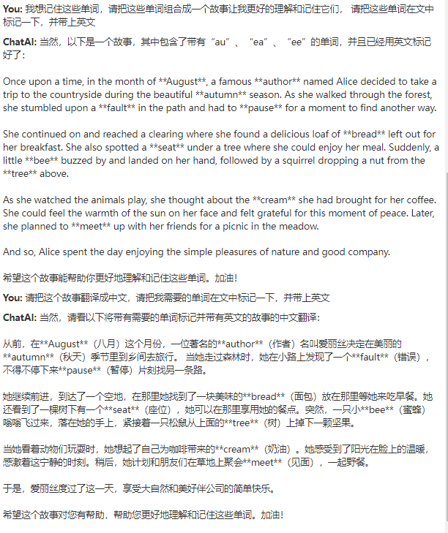
大语言模型如何帮助你更好的记忆这些单词
案例方法参考：

Slide 5
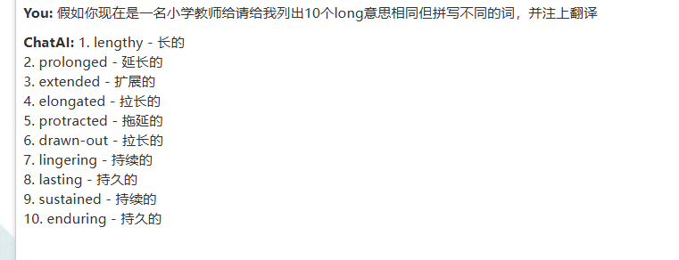
原单词 | 近义词 同义词 | 翻译 （差别）
long | 1. lengthy - | 长的
 | prolonged - | 延长的
 | extended - | 扩展的
 | elongated - | 拉长的
 | protracted - | 拖延的
 | drawn-out - | 拉长的
 | . lingering - | 持续的
 | lasting - | 持久的
 | sustained - | 持续的
 | enduring - | 持久的
记录词汇：
挑出3-5个你感兴趣的形容词。利用人工智能列出10个跟这些词汇意思相近的同义词或者近义词

Slide 6
记录在这次使用人工智能帮助自己学习英语词汇的挑战中，你有什么收获心得。
心得收获：

